Slide 1

MÓDULO 12 · MATEMÁTICA · AULA 205
Crescimento e Decrescimento
O formato geral do gráfico pode enganar
Crescimento e decrescimento

Slide 2
Para começar
Uma parábola que sobe bastante no final é crescente do início ao fim?
POSSOR · Funções: Fundamentos · Aula 205
2

Slide 3
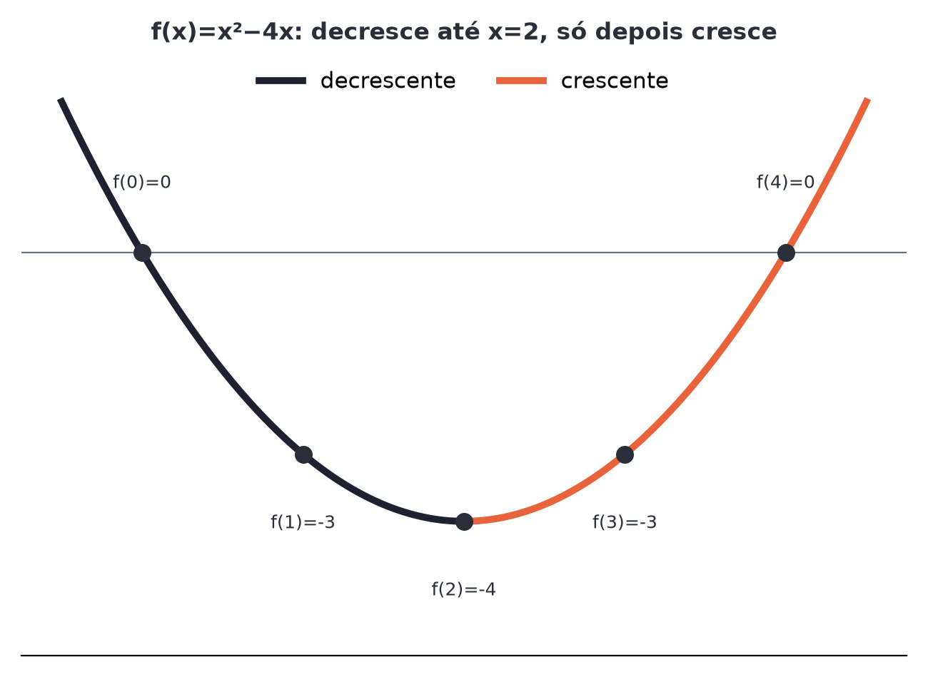
O conceito central
Crescente: x₁<x₂ implica f(x₁)<f(x₂). Uma função pode decrescer numa parte do domínio e crescer em outra.
POSSOR · Funções: Fundamentos · Aula 205
3

Slide 4
Como funciona
Sempre compare f em dois pontos do intervalo, nunca só "olhe" a curva inteira.
• Crescente num intervalo: x₁<x₂ implica f(x₁)<f(x₂)
• Decrescente num intervalo: x₁<x₂ implica f(x₁)>f(x₂)
POSSOR · Funções: Fundamentos · Aula 205
4

Slide 5

Cuidado com essa armadilha
Julgar crescimento só pelo formato geral ("sobe no final"), sem comparar valores em cada intervalo.
POSSOR · Funções: Fundamentos · Aula 205
5

Slide 6
Exemplo resolvido
f(x)=x²−4x é crescente em todo o domínio, já que sobe bastante à direita?
f(0)=0, f(1)=−3, f(2)=−4, f(3)=−3, f(4)=0
DECRESCE de x=0 a x=2, e só CRESCE de x=2 a x=4 — não é crescente o tempo todo
POSSOR · Funções: Fundamentos · Aula 205
6

Slide 7
Roteiro de hoje
1
Pergunta inicial
2
Compare valores, não só o formato
3
Exemplo
4
Exercícios
POSSOR · Funções: Fundamentos · Aula 205
7

Slide 8

Hora dos Exercícios — Fixação
QUESTÃO 1
Calcule f(0), f(1) e f(2) para f(x)=x²−4x.
💡 Dica
Calcule f em pelo menos três pontos espaçados antes de decidir se a função é crescente ou decrescente.
POSSOR · Funções: Fundamentos · Aula 205
8

Slide 9

Gabarito e Encerramento
Resposta
f(0)=0, f(1)=−3, f(2)=−4.
Resumo da Aula
Esse cuidado prepara o terreno para reconhecer o vértice de parábolas em qualquer contexto.
• Uma função pode decrescer numa parte do domínio e crescer em outra — sempre compare valores.
Próxima aula: Módulo concluído.
POSSOR · Funções: Fundamentos · Aula 205
9

